Slide 1

EC C언어 스터디
-4강-

Slide 2

에라토스테네스의 체
정렬 알고리즘
구간 합
시공간 복잡도
배열에서 n개 고르기
다차원 배열

Slide 3
시공간 복잡도

Slide 4
시공간 복잡도
- 시공간 복잡도
문제의 시간제한, 메모리제한, 입력 데이터의 크기를 보고
얼마의 시공간 복잡도 내에 풀어야 할 지 파악하는 것
코드를 보고 얼마의 시공간 복잡도를 가질지 파악하는 것

Slide 5
시간 복잡도
- 시공간 복잡도
시간 복잡도 = 입력의 크기에 따른 연산량

Slide 6
Big-O 표기법
- 시공간 복잡도
O(연산량)으로 표기
항상 최악의 경우를 생각한다
O(n) = 입력의 크기가 n일 때 최대 n번의 연산을 한다.

Slide 7
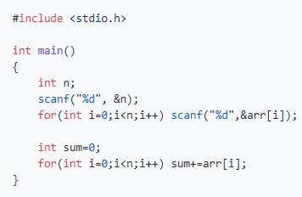
Big-O 표기법
- 시공간 복잡도
<배열의 합>
O(2n+1) => O(n)
1
n
n

Slide 8
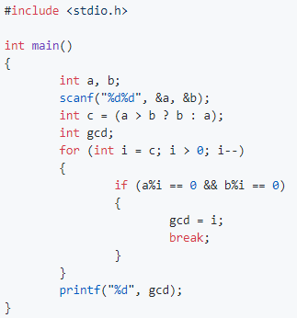
Big-O 표기법
- 시공간 복잡도
<최대공약수 알고리즘>
O(b) or O(a) => O(n)

Slide 9
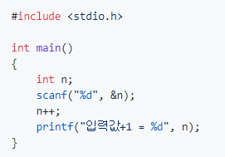
Big-O 표기법
- 시공간 복잡도
<배열의 합>
O(1)

Slide 10
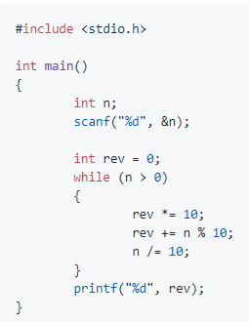
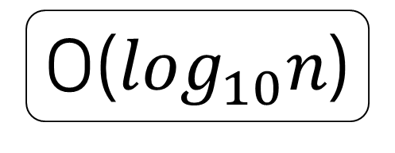
Big-O 표기법
- 시공간 복잡도
<수 뒤집기>
O($\log_{10}n$)

Slide 11
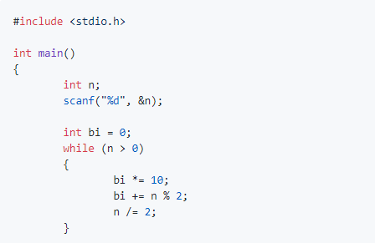
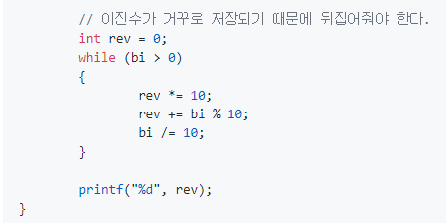
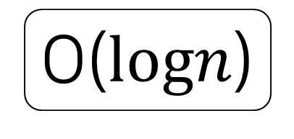
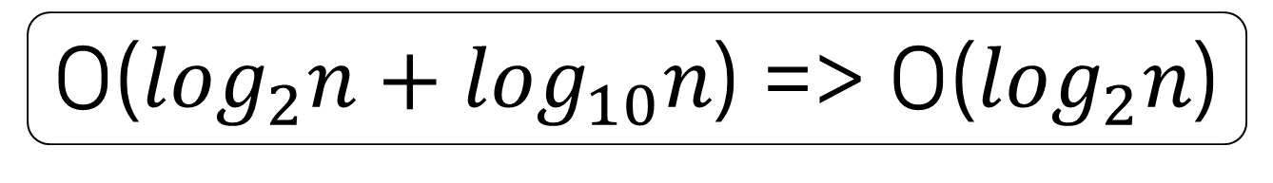
Big-O 표기법
- 시공간 복잡도
<이진수 구하기>
O($\log_{2}n+\log_{10}n$) => O($\log_{2}n$)
O($logn$)

Slide 12
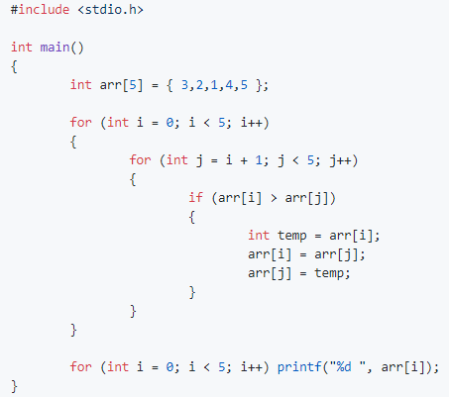
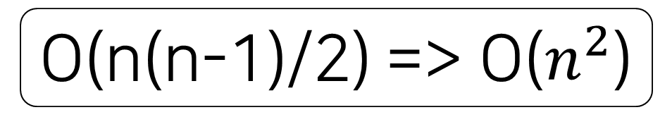
Big-O 표기법
- 시공간 복잡도
<버블 소트>
O(n(n-1)/2) => O($n^{2}$)

Slide 13
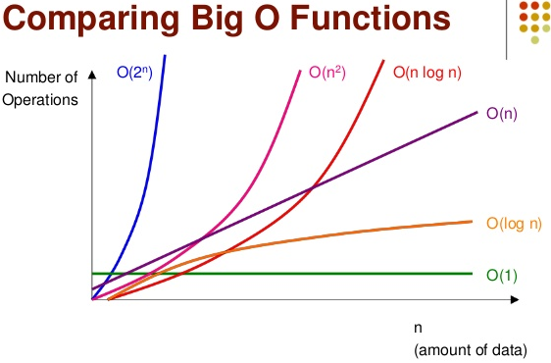
Big-O 표기법
- 시공간 복잡도

Slide 14
공간 복잡도
- 시공간 복잡도
프로그램이 실행되면서 메모리를 차지하는 정도

Slide 15
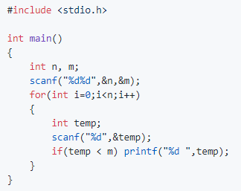
공간 복잡도
- 시공간 복잡도
<X보다 작은 수>

Slide 16
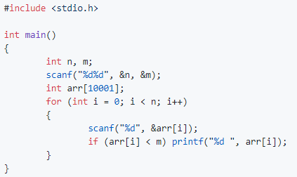
공간 복잡도
- 시공간 복잡도
<X보다 작은 수>
배열의 크기가 커지면??

Slide 17
에라토스테네스의 체

Slide 18
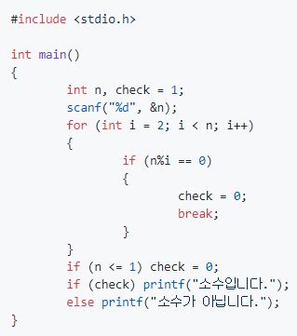
소수 판별 알고리즘
에라토스테네스의 체
<X보다 작은 수>
O(n)

Slide 19
에라토스테네스의 체
에라토스테네스의 체
O(1)만에 소수를 판별할 수 있다!
소수의 배수들은 소수가 아님을 이용한 알고리즘

Slide 20
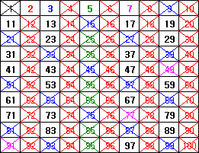
에라토스테네스의 체
에라토스테네스의 체

Slide 21
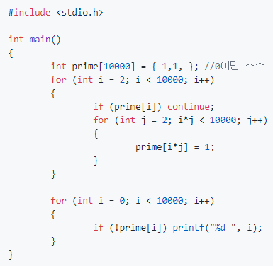
에라토스테네스의 체
에라토스테네스의 체
<에라토스테네스의 체>
원하는 크기의 배열을 만든다
2부터 시작하여 처음 만나는 수는
모두 소수이다
처음 만나는 수의 배수들은 모두 소수가
아니고 한번 만난 것으로 간주한다.
배열의 값이 0이면 소수인 것이다.

Slide 22
한계
에라토스테네스의 체
만능인 것처럼 보이지만 공간복잡도의 문제가..

Slide 23
실습!
- 에라토스테네스의 체
풀어보세요!
소수 구하기 : O(n^2)으론 풀 수 없습니다.

Slide 24
배열에서 n개 고르기

Slide 25
n개 고르기
배열에서 n개 고르기
n중첩 반복문 사용
재귀함수 사용

Slide 26

1개 고르기
배열에서 n개 고르기

Slide 27
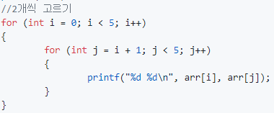
2개 고르기
배열에서 n개 고르기
i=0, j=1,2,3,4
i=1, j=2,3,4
i=2, j=3,4
i=3, j=4

Slide 28
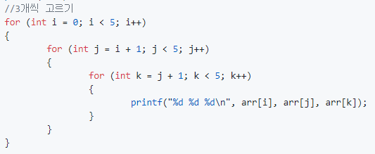
3개 고르기
배열에서 n개 고르기
i=0, j=1, k=2,3,4
i=0, j=2, k=3,4
i=0, j=3, k=4
i=1, j=2, k=3,4
i=1, j=3, k=4
i=2, j=3, k=4

Slide 29
실습!
- 배열에서 n개 고르기
풀어보세요!
로또 : 배열에서 ‘6’개를 고릅니다!

Slide 30
정렬 알고리즘

Slide 31
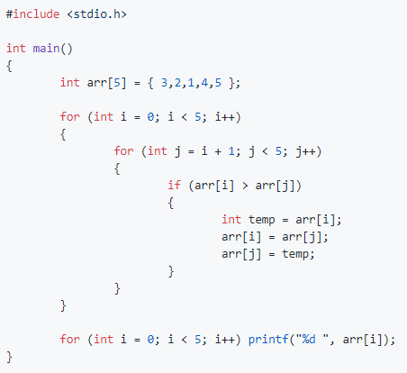
버블 소트
정렬 알고리즘
i=0, j=1,2,3,4
i=1, j=2,3,4
i=2, j=3,4
i=3, j=4
원소의 쌍을 모두 비교
swap

Slide 32
실습!
- 정렬 알고리즘
풀어보세요!
소트인사이드 : 문자열을 정렬해봅시다.

Slide 33
다차원 배열

Slide 34
다차원 배열
- 다차원 배열
인덱스가 여러개인 배열
2차원 배열 -> 표처럼 다뤄짐
3차원 배열 -> 큐브같은 모양
n차원 배열은 n중 for문으로 다룬다

Slide 35
다차원 배열
- 다차원 배열
1차원 배열
arr[0]
arr[1]
arr[2]
arr[3]
arr[4]
j
arr[0][0]
arr[0][1]
2차원 배열
i
arr[1][0]
arr[1][1]

Slide 36
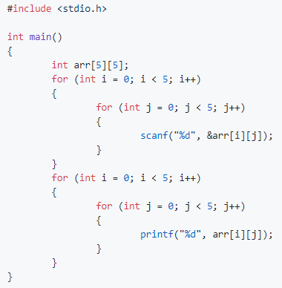
2차원 배열
- 다차원 배열

Slide 37
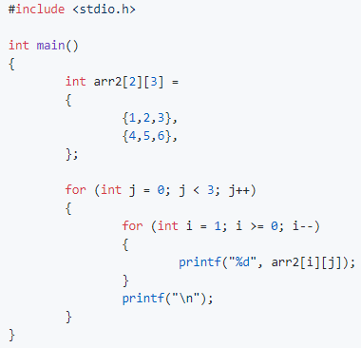

2차원 배열
- 다차원 배열

Slide 38
실습!
- 다차원 배열
풀어보세요!
하얀 칸 : 2차원 배열 다루기

Slide 39
구간 합

Slide 40
구간 합
- 구간 합
배열에서 어떤 구간 내부의 원소들의 합을 구하는 것
반복문을 통해서 구할 수 있으나 구간 합을 여러 번
구해야 할 때는 더 효율적인 방법을 사용해야 한다

Slide 41
구간 합(누적합 이용)
- 구간 합
arr[5] = {a, b, c, d, e}
pre[6] = {0, a, a+b, a+b+c, a+b+c+d, a+b+c+d+e}
arr의 2번 째 원소부터 4번 째 원소 까지의 합
= b+c+d = pre[4]-pre[1]
O(n)
O(1)

Slide 42
구간 합(누적합 이용)
- 구간 합
pre[0] =
a
b
c
d
e
pre[1] =
a
b
c
d
e
pre[2] =
a
b
c
d
e
2번째~4번째 합 = pre[4]-pre[1]
pre[3] =
a
b
c
d
e
(b+c+d)
pre[4] =
a
b
c
d
e
pre[5] =
a
b
c
d
e

Slide 43
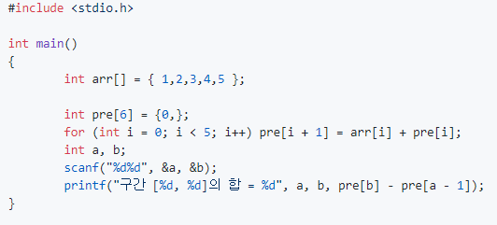
구간 합(누적합 이용)
- 구간 합

Slide 44
2차원 배열에서 구간합
- 구간 합
j
pre[5][5] = 자신보다 인덱스가 작은 arr값의 누적합
i
a
b
c
d
e
f
g
h
pre[3][3] = pre[2][3] + pre[3][2] – pre[2][2]
i
j
k
l
a
b
c
a
b
c
a
b
a
b
pre[3][3] = pre[2][3] + pre[3][2] – pre[2][2]
m
n
o
p
e
f
g
e
f
g
e
f
e
f
<arr[4][4]>
i
j
k
i
j

Slide 45
2차원 배열에서 구간합
- 구간 합
j
i
a
b
c
d
(3, 4)~(2, 2) = pre[3][4] - pre[3][1] – pre[1][4] + pre[1][1]
e
f
g
h
a
b
c
d
a
i
j
k
l
e
f
g
h
-
e
-
a
b
c
d
+
a
m
n
o
p
i
j
k
l
i
<arr[4][4]>

Slide 46
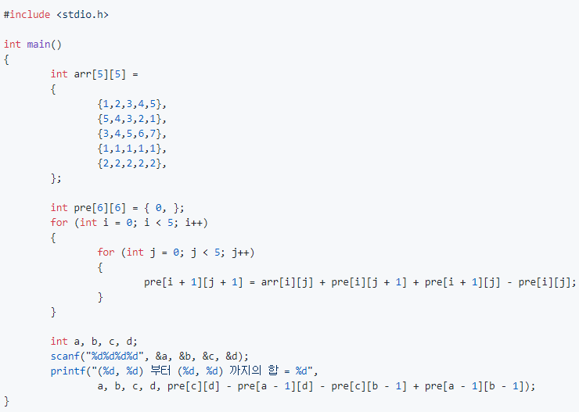
2차원 배열에서 구간합
- 구간 합

Slide 47
실습!
- 구간 합
풀어보세요!
구간 합 구하기 4 : O(nm)으론 풀 수 없습니다.
구간 합 구하기 5 : O(n^2m)으론 풀 수 없습니다.

Slide 48
수고하셨습니다!

